Slide 1
超高速高精度数控振荡器(NCO)设计
毕业设计开题报告
姓名：杨一雄
班级：无38
学号：2013011248
指导老师：杨华中
Notes:
各位老师，大家好。我是第二组6号杨一雄。我的毕业设计选题是超高速、高精度数控振荡器。

Slide 2
报告提纲
研究背景
前期调研结果
实施方案
计划安排
Notes:
我的报告思路主要分为以下五个部分：研究背景、课题目标、前期调研、实施方案、计划安排
研究背景部分我将会描述研究目标以及介绍相关应用

Slide 3
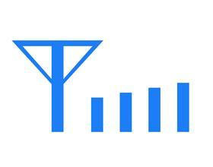

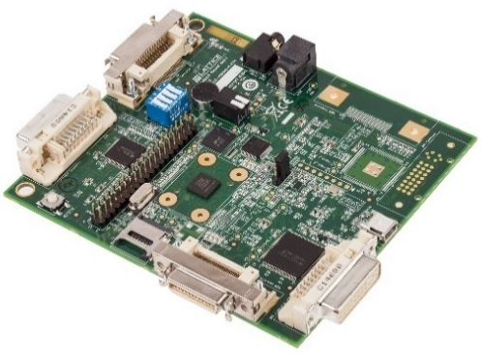
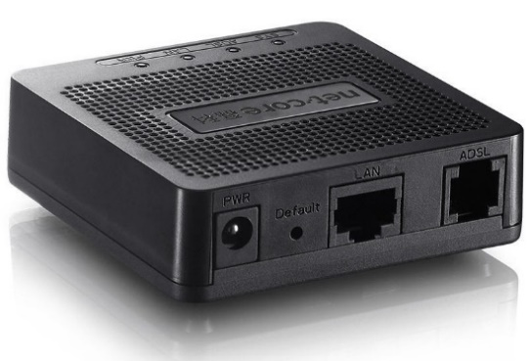
研究背景——数控振荡器
无线电应用中，正弦波生成是一个基础而重要的部分
现代通信系统对带宽、精度的需求不断增长
雷达等军用系统对切换延时有特殊要求，模拟器件实现困难
无线通信系统
雷达系统
实验计算平台
调制解调器
Notes:
无线电应用中，生成指定频率的正弦波是一个基础而重要的部分，因而它的前景是非常广阔的。锁相环技术的出现后，模拟正弦波振荡器在无线通信、雷达等系统中已经有广泛应用。
现代通信系统对带宽、精度等需求增长迅速，但是振荡器性能增长遇到瓶颈。尤其是雷达这样的军用系统，使用模拟器件已经无法满足频率切换速度的要求。
对于FPGA等类似的计算平台，使用数控振荡器更容易集成。对于调制解调器这样量产型产品，使用数字电路设计的振荡器，起到降低成本的作用。

Slide 4
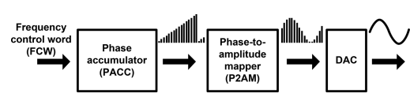
研究背景——数控振荡器
无线电应用中，正弦波生成是一个基础而重要的部分
现代通信系统对带宽、精度的需求不断增长
雷达等军用系统对切换延时有特殊要求，模拟器件实现困难
模拟锁相环技术逐渐被淘汰，数控振荡器成为发展的必然
Notes:
（第3-4页PPT是合在一起的）
目前来看，使用数控振荡器成为主流，伴随数字电路的优势，较传统模拟振荡器在频率分辨率、杂散性能、鲁棒性上均实现超越

Slide 5
研究背景——直接数字综合
使用方法是直接数字综合(DDS)，完全去除了模拟器件
由三部分构成：相位累加器、相位幅度转换器 (接DAC输出)
同锁相环技术比较：
实现技术 | 频率分辨率 | 杂散性能 | 切换延时 | 最高频率 | 功耗 | 面积 | 数字集成度
PLL | 10 kHz | 差 | us | 10 GHz | 高 | 大 | 不易于集成
ADPLL | kHz | 好 | us | 10 GHz | 低 | 小 | 较容易集成
DDS | SubHz | 一般 | ns | GHz | 低 | 一般 | 易于集成
DDS 优点明显：
相对锁相环技术，频率分辨率极高
直接切换频率，无需等待负反馈，切换延时极快
使用CMOS数字电路设计，易于集成
随着未来工艺的进步，各项性能提升更明显
Notes:
实现数控振荡器的方法是直接数字综合法，完全去除了模拟器件。
包括相位的累加器，相位到正弦值得转换器和数模转换器。
分别对比锁相环、数字锁相环，直接数字综合在频率分辨率等性能上有不可比拟的优势。
目前在最高频率和杂散性能上率逊于数字锁相环技术，但是未来有希望超越锁相环。

Slide 6
前期调研结果
调研发现，NCO性能主要受到时钟、存储器和DAC的制约
实际的系统瓶颈是存储器访问速度比较慢
重点解决存储器的访问速度问题，主要有三种优化方法
查找表缩法：引入小噪声的情况下，减小存储器寻址位长
矩阵旋转法：根据CORDIC算法实现矩阵旋转电路，生产正弦波
非线性DAC：在数模转换器内实现正弦函数映射
Notes:
影响NCO频率和杂散性能的主要是时钟、存储器和数模转换器
使用CMOS工艺下在片上实现10GHz以上的且稳定的时钟仍比较困难；DAC采样率同样制约NCO无法实现时钟10GHz 以上超高速综合器
存储器的限制最主要，利用memory compiler 工具以65 nm工艺生成的的存储器，访存速度上限约为1 GHz
解决该局限，学术界主要有三个方向：
查找表压缩（利用更少的存储量，达到接近的杂散性能，从而提高频率）
矩阵旋转法（通过矩阵旋转电路实现正弦函数，没有存储器,但引入了新的问题）
非线性DAC（DAC内部直接实现相位到正弦值的映射，是一个数字地址输入模拟信号输出的查找表）

Slide 7
前期调研结果—文献调研
优化DDS的主流方法有3种，分别挑选3篇近年相关文献
[1] D. De Caro, N. Petra, and A. G. M. Strollo, "Direct Digital Frequency Synthesizer Using Nonuniform Piecewise-Linear Approximation," (in English), Ieee Transactions on Circuits and Systems I-Regular Papers, Article vol. 58, no. 10, pp. 2409-2419, Oct 2011.
[2] A. Willson, M. Ojha, S. Agarwal, T. Lai, and K. Tzu-chieh, "A direct digital frequency synthesizer with minimized tuning latency of 12ns," (in English), 2011 IEEE International Solid-State Circuits Conference (ISSCC 2011), Conference Paper pp. 138-140, 2011 2011.
[3] T. Yoo et al., "A 2 GHz 130 mW Direct-Digital Frequency Synthesizer With a Nonlinear DAC in 55 nm CMOS," (in English), Ieee Journal of Solid-State Circuits, Article vol. 49, no. 12, pp. 2976-2989, Dec 2014.
 | 文献[1] | 文献[2] | 文献[3]
发表年份 | 2011 | 2011 | 2014
使用方法 | 分段线性估计 | 混合式CORDIC算法 | 非线性DAC
Notes:
我选了3篇近年的文献，分别使用查找表压缩、矩阵旋转法和非线性数模转换器

Slide 8
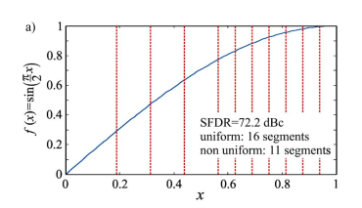
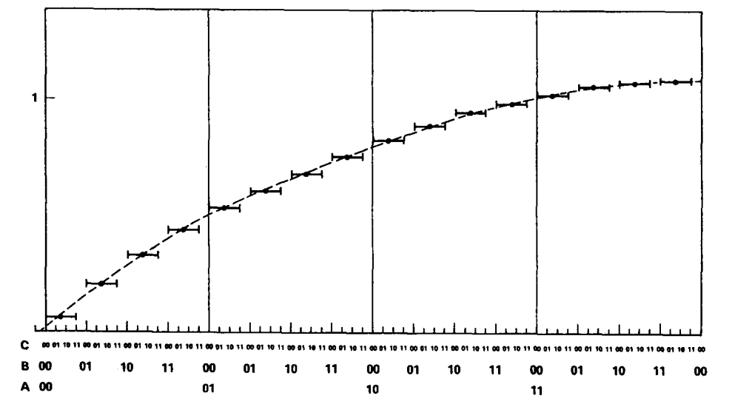
前期调研结果—文献调研
[1] Direct Digital Frequency Synthesizer Using Nonuniform Piecewise-Linear Approximation
面临问题：传统构架无法进一步提高频率
使用方法：在原有构架上实现非均匀分段的线性拟合法
均匀分段的线性拟合
非均匀分段的线性拟合
贡献：使用传统结构，在分段线性插值基础上将压缩比提升一倍。
不足：查找表的速度问题没有本质提升，在原理上很难突破。
Notes:
传统的DDS结构受到存储器限制，通过压缩，使用更小的存储器实现更快的速度
以往的压缩方法是在（0,1/2pi）空间上进行了均匀分段的线性拟合，文献一的主要贡献是进行了非均匀分段。和均匀分段相比，引入噪声水平相当时容量可减小40%
Basic的cordic算法存在流水级数过长的问题，文献二的主要工作是通过excess-four电路减小了了矩阵旋转法的切换延时
文献三使用的是非线性DAC，提出了更优的电路方案，论文中显示的时钟频率和杂散性能都达到近年来最高水平

Slide 9
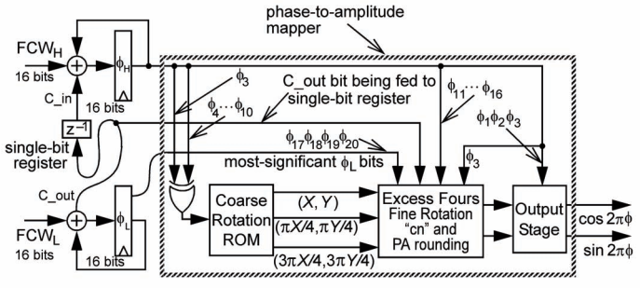
前期调研结果—文献调研
[2] A direct digital frequency synthesizer with minimized tuning latency of 12ns
面临问题：传统CORDIC方法流水级数长，导致切换延时很大
优化方法：使用混合策略，提出excess-four电路结构
贡献：使用LUT和旋转法混合方法，减少旋转次数，实现切换延时大幅度提升
不足：新的excess-four电路降低了时钟频率，同时增加了电路复杂度
Notes:
传统的DDS结构受到存储器限制，通过压缩，使用更小的存储器实现更快的速度
以往的压缩方法是在（0,1/2pi）空间上进行了均匀分段的线性拟合，文献一的主要贡献是进行了非均匀分段。和均匀分段相比，引入噪声水平相当时容量可减小40%
Basic的cordic算法存在流水级数过长的问题，文献二的主要工作是通过excess-four电路减小了了矩阵旋转法的切换延时
文献三使用的是非线性DAC，提出了更优的电路方案，论文中显示的时钟频率和杂散性能都达到近年来最高水平

Slide 10
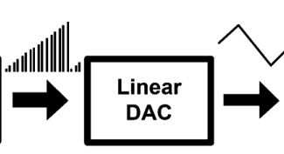



前期调研结果—文献调研
[3] A 2 GHz 130 mW Direct-Digital Frequency Synthesizer With a Nonlinear DAC in 55 nm CMOS
面临问题：查找表和角度旋转方法，最长路径延时仍然很大
使用方法：使用非线性的DAC，压缩DAC中编解码器复杂度
贡献：解决了存储器的限制，优化了DAC编码器，时钟频率可以更快
不足：增大了DAC的复杂度，失真加重，引入了新的噪声
Notes:
传统的DDS结构受到存储器限制，通过压缩，使用更小的存储器实现更快的速度
以往的压缩方法是在（0,1/2pi）空间上进行了均匀分段的线性拟合，文献一的主要贡献是进行了非均匀分段。和均匀分段相比，引入噪声水平相当时容量可减小40%
Basic的cordic算法存在流水级数过长的问题，文献二的主要工作是通过excess-four电路减小了了矩阵旋转法的切换延时
文献三使用的是非线性DAC，提出了更优的电路方案，论文中显示的时钟频率和杂散性能都达到近年来最高水平

Slide 11
前期调研结果——现状总结
基于查找表压缩、矩阵旋转和非线性DAC的改进型NCO，存在不同的特点：
三种优化方法的融合的趋势
 | 速度 | 杂散性能 | 特点
查找表压缩 | ≈ 1 GHz | ≈ 50 dBc | 结构简单，提升空间小
矩阵旋转法 | < 1 GHz | > 70 dBc | 杂散性能强，速度慢、时延大
非线性DAC | > 1 GHz | ≈ 40 dBc | 速度比较快，波形失真
Notes:
查找表压缩优点：使用传统结构，通过减小存储器大小提升性能。
查找表压缩缺点：特点是实现简单，但是在原理上突破很难。
矩阵旋转优点：不需要存储器，杂散性能最好，可用流水线加速
矩阵旋转缺点：但是占用资源过多，速度仍然比较慢。
非线性DAC优点：不需要存储器，利用部分模拟器件优势提升性能。
非线性DAC缺点：大大增加了DAC的复杂度和功耗。
从以上三篇文献中，我们都看出了方法之间的融合。包括存储器和矩阵旋转电路结合，非线性DAC设计中也有压缩的办法

Slide 12



实施方案
Proposal Architecture
创新空间：主要分为4点
1. 使用Rom和矩阵旋转法，兼具高精度和第切换延时
2. 针对CORDIC旋转电路，探索简化的可能，进一步提升速度
3. 建立资源配置系统，尽可能最优化资源配置
4. 引入dither技术，可能对性能产生收益
PA
0~k bits
Coarse Rom
+
phase
$$∆acc$$
结合
init
CORDIC
k+1~n bits

Slide 13
资源配置系统 & dither 技术
1. 资源配置系统
动机：杂散性能和时钟频率等指标上存在冲突
目标：设计一套系统，根据限制条件自动寻找资源配置方案
收益：在约束条件下，能够综合考虑各项指标之间的平衡
2. 引入dither技术
原理：将周期性噪声转化为白噪声，提升一定底噪
效果：Matlab仿真显示，SFDR = 96dBc的波形，dither收益为10dBc

Slide 14
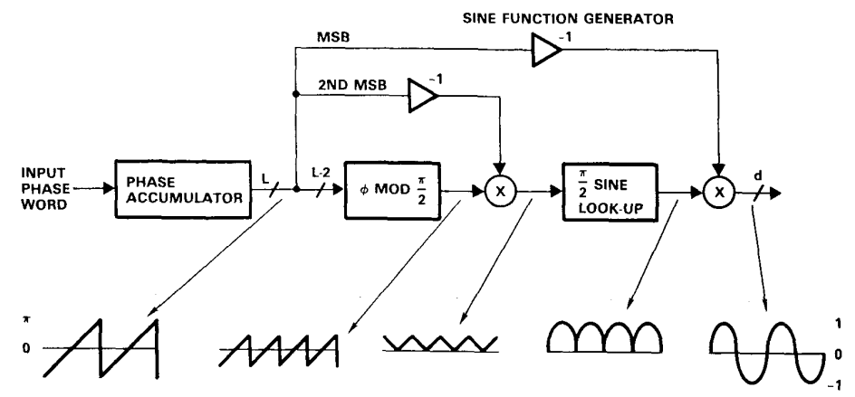
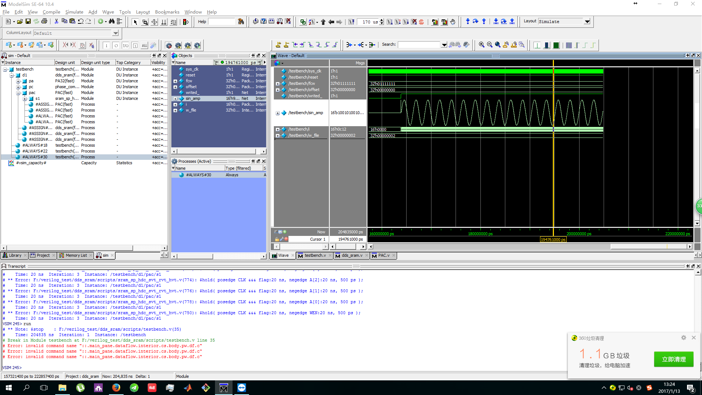
现有进展
1. 阅读JSSC等期刊、会议文献20余篇，熟悉NCO理论
2. 搭建Matlab仿真平台，用于数值计算
3. 搭建Modelsim测试平台
4. 正在学习Design Compiler等综合工具

Slide 15
实施方案
毕设开题报告
毕设中期报告
2016
Oct
Nov
Dec
Jan
Feb
Mar
Apr
May
Jun
2017
10/14
第一次项目讨论
文献调研
2017年6月
提交论文 & 毕设答辩
Matlab
测试平台
Modelsim
测试平台
误差分析
前端综合
静态时序分析
后端设计
电路实现优化
迭代优化设计方案
综合测试
完成论文
Notes:
实施方案我分成5步：
是在Maltlab和Modelsim上搭建可扩展的数控振荡器测试平台
分析振荡器输出波形的噪声来源，理论上指导振荡器设计。到此为止我的代码和理论框架基本搭建完成。
前端、后端仿真，保证系统实用性，同时找到性能瓶颈
根据使用场景，参考多种改进结构，迭代式优化设计方案
总结项目结果，综合测试NCO性能，完成毕业论文

Slide 16
计划安排
2015年秋季学期
第5 ~10周：前期文献调研、课题背景了解
第8 ~13周：Matlab和Modelsim上搭建NCO基本模型，
第14~15周：进行理论分析和功能性仿真
第15~18周：学习使用综合工具；总结调研结果，准备开题报告
2016年春季学期：
第 1 ~ 3 周：在电路层面对各模块进行仿真，寻找合理配置方案
第 4 ~ 6 周：规划查找表、矩阵旋转混合方案，学习后端仿真流程
第 7 ~ 8 周：讨论改进方案，准备中期答辩
第 9 ~ 13周：电路实现上寻找突破点，进一步优化NCO性能
第14 ~ 16周：进行综合的仿真验证，完成毕业论文，准备论文答辩
Notes:
这是我更具体的计划安排

Slide 17
课程目标
总目标：设计高速、高精度数控振荡器
一、电路结构的设计和代码编写
1.1 设计高速、低功耗的相位累加器
1.2 设计混合方案的相位-幅度转换器
二、电路仿真检查
2.1 搭建可扩展的NCO仿真平台
2.2 熟悉使用Design Compiler、Memory Complier等前端设计工具
2.3 分析电路时序，根据静态时序思考改进方案
2.4 学习使用后端设计工具，在电路实现上寻找优化点
三、达成指标
3.1 频率分辨率：subHz 数量级
3.2 时钟频率：1 GHz
3.3 杂散性能：50 dBc
Notes:
首先
我的毕业设计目标分成三部分：
第一点是设计电路结构和编写关键模块的verilog代码，主要工作是设计高速低功耗的相位累加器和混合方案的相位幅度转换器。
第二目标是进行电路的仿真、综合、分析，熟悉使用前端、后端设计仿真工具，在前后端过程中思考改进方案。一方面是根据仿真结果指导电路方案，同事还锻炼了自己的电路设计的经验。
最后是实际达成的指标，希望在仿真中做到频率分辨率数量级为subHz，时钟频率达到1GHz，最大杂散分量在50dBc以上。

Slide 18
谢谢！欢迎提问！
Notes:
我的开题报告结束了，谢谢老师聆听

